Slide 1
SQL

Slide 2
SQL
Um comando normalmente consiste de uma declaração do SQL seguida por um ponto−e−vírgula.
Quando você emite um comando, MySQL envia ao servidor para execução e exibe os resultados
Servidor
PHP
Cliente
Página
Página
Cliente
Página
Página
Página
MySQL
Cliente
Página
Cliente
Página

Slide 3
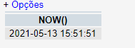
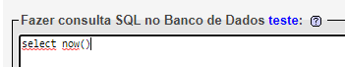
SQL
MySQL exibe a saída da pergunta como uma tabela (filas e colunas).
A primeira fila contem rótulos às colunas. As demais filas são os resultados da pergunta.
Normalmente, os rótulos da coluna são os nomes das colunas que traz das tabelas do banco de dados. Se você está recuperando o valor de uma expressão, em vez de uma coluna de tabela,
MySQL rotula a coluna usando a expressão que foi usada.

Slide 4
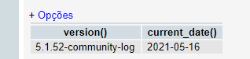
SQL
Palavras chaves podem ser inseridas em qualquer caixa de entrada . As seguintes perguntas são equivalente:
mysql> SELECT VERSION(), CURRENT_DATE;
mysql> select version(), current_date;
mysql> SeLeCt vErSiOn(), current_DATE;

Slide 5
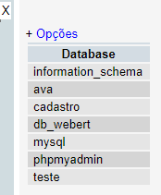
SQL
Exibindo banco de dados existentes:
Show databases;

Slide 6
SQL
Para começar a trabalhar com o banco de dados desejado é necessário informar o SGBD qual banco utilizando o comando:
Use “nome do banco”.
Ex: use test
O banco de dados responde true ou false conforme o banco existe ou não.

Slide 7
SQL
Para criar um banco de dados utilize o comando:
Create database “nome do banco”
Ex: create database Banco1
Depois de criado precisa selecionar o banco criado para uso com o comando “use Banco1”.
Seu banco de dados necessita ser criado uma unicamente vez, mas deve selecioná−lo o uso a cada vez que começar uma sessão do MySQL.

Slide 8
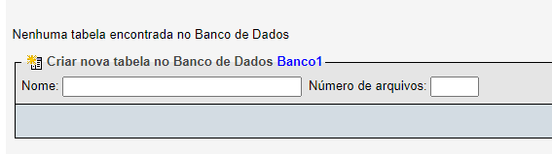
Criando uma tabela
Criar um banco de dados é a parte mais fácil, mas neste ponto ele está vazio, com SHOW TABLES mostrará:

Slide 9
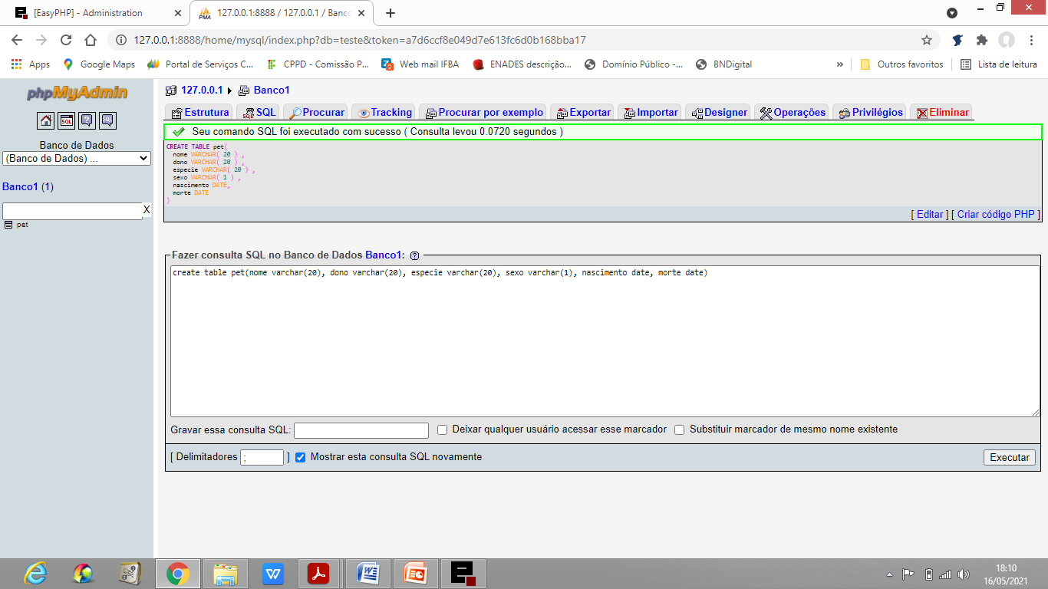
Criando uma tabela
Use a declaração CREATE TABLE para especificar o layout de sua tabela:
CREATE TABLE pet (nome VARCHAR(20),
dono VARCHAR(20),
especie VARCHAR(20),
sexo CHAR(1), nascimento DATE
, morte DATE) Observe que MySQL espera datas em formato: YYYY−MM−DD

Slide 10
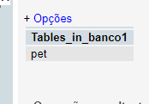
Criando uma tabela
Agora que você criou uma tabela, SHOW TABLE deveria produzir alguma saída:

Slide 11
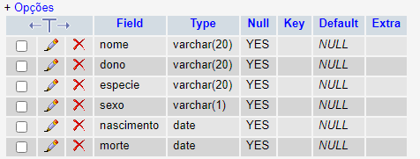
Verificando a estrutura da tabela
Para verificar a estrutura da tabela , use a declaração:
Describe “nome da tabela”
EX: describe pet
OBS: Você pode usar o comando describe sempre que esquecer alguma propriedade da tabela, como o nome das colunas.

Slide 12
Carregando dados dentro de uma tabela
INSERT
Eis a sintaxe básica:
INSERT INTO tabela (campo1,campo2,campo3) VALUES($val1,$val2,$val3);
Ex: INSERT INTO pet VALUES(Fofo, Harold, gato, f, 1993−02−04, 2010-01-25)

Slide 13
Carregando muitos registros
INSERT INTO pet VALUES
('Fofo', 'Harold', 'gato', 'f', '1993−02−04', '2010-01-25'),
('Claws', 'Gwen', 'gato', 'm', '1994−03−17', null),
('Buffy', 'Harold', 'cão', 'f', '1989−05−13', null),
('Presa', 'Benny', 'cão', 'm', '1990−08−27', null),
('Bowser', 'Diane', 'cão', 'm', '1998−08−31', ‘2005−07−29'),
('Chirpy', 'Gwen', 'pássaro', 'f', '1998−09−11', null), ('Whistler', 'Gwen', 'pássaro', 'f', '1997−12−09', null), ('Magro', 'Benny', 'cobra', 'm', '1996−04−29', null)

Slide 14
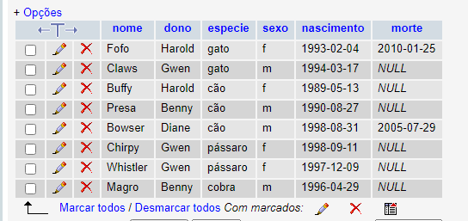
Carregando muitos registros

Slide 15
Recuperando informação de uma tabela
SELECT
SELECT é o comando principal de que você precisa para obter informações fora de um banco de dados de SQL. A sintaxe básica é extremamente simples:
SELECT campo1, campo2, campo3 FROM tabela WHERE condições
Uma linha inteira é indicada utilizando o símbolo do asteristico:
SELECT * FROM pet

Slide 16
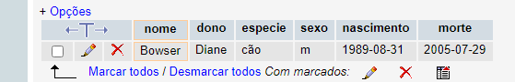
Recuperando informação de uma tabela
Selecionando registros particulares:
Você pode selecionar unicamente filas particulares de sua tabela. Por exemplo, se você deseja verificar a mudança que você fez na data de nascimento do Bowser, selecione
o registro do Bowser:
SELECT * FROM pet WHERE nome = "Bowser";

Slide 17
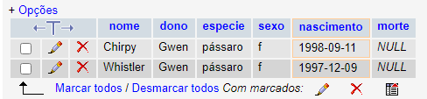
Recuperando informação de uma tabela
Você pode especificar condições em qualquer coluna.
Por exemplo, se você deseja saber que animais nasceram depois 1998, teste a coluna de
nascimento:
SELECT * FROM pet WHERE nascimento>= ‘1997-1-1’

Slide 18
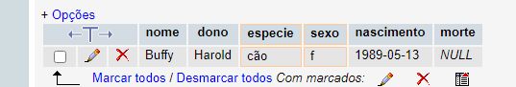
Recuperando informação de uma tabela
Você pode combinar condições, por exemplo, para localizar os cães fêmeas:
SELECT * FROM pet WHERE especie = 'cão' AND sexo = 'f';

Slide 19
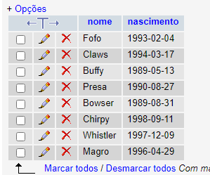
Recuperando informação de uma tabela
Se você não deseja ver filas inteiras de sua tabela, somente especifique as colunas em que está interessado, separadas por vírgulas:
SELECT nome, nascimento FROM pet

Slide 20
Atualizando dados na tabela
UPDATE é utilizado para editar informações que já estão no banco de dados. Em outras palavras, você pode seletivamente alterar algumas informações sem excluir um registro antigo inteiro e inserir um novo.
A sintaxe é:
UPDATE table SET campo1 = “val1”, campo2 = “val2”, campo3=”val3” WHERE condição;
Exemplo:
UPDATE pet SET nascimento = "1989−08−31" WHERE name = "Bowser";

Slide 21

UPDATE pet SET nascimento = '1989-08-31' WHERE nome = 'Bowser'

Slide 22
Deletando dados da tabela
DELETE
DELETE é bastante autoexplicativa: você a utiliza para excluir permanentemente as informações do banco de dados. A sintaxe é:
DELETE datapoint FROM table WHERE condição;
Ex: DELETE FROM pet (apaga todas as linhas da tabela).
DELETE FROM PET

Slide 23
Excluindo tabelas e bancos
DROP
DROP pode ser utilizado para excluir completamente uma tabela ou banco de dados e todos os seus dados associados. Ele não é um comando mais sutil:
DROP TABLE table;
DROP DATABASE db_name
Obviamente é necessário muito cuidado com essa instrução.

